Slide 1
Модели 3D-объектов в ГИС
Презентация по ГИС-технологиям

Slide 2
Особенности 3D моделей
В настоящее время существуют два основных способа представления трехмерных моделей в ГИС.
2.5D (два-с-половиной-мерные).
3D (трехмерные)
Первый способ, назовем его псевдотрехмерным, основан на том, что создается структура данных, в которых значение третьей координаты Z (обычно высота) каждой точки (X, Y) записывается в качестве атрибута.
Второй способ - создание истинных трехмерных представлений - структур данных, в которых местоположение фиксируется в трех измерениях (X, Y, Z). В этом случае Z- не атрибут, а элемент местоположения точки.

Slide 3
Дополнительные пространственные типы данных в 3D моделях
Каркасные (сеточные) модели (mesh3D).
Блочные модели (grid3D)
Сплошные объемные тела (solids).

Slide 4
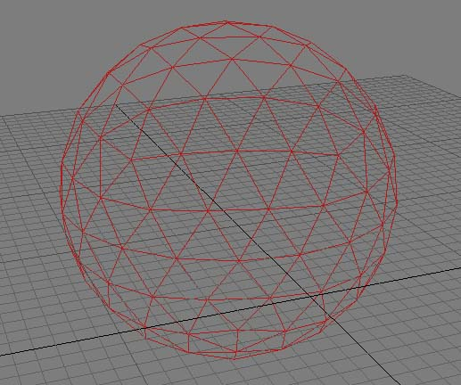
Сеточные модели
Каркасная модель 3D эллипса

Slide 5
Обычная технология оценки запасов минерального сырья предусматривает создание блочных моделей рудных тел и/или месторождений, которые иногда могут быть построены без определения каких-то геологических границ (рудных тел, зон и т.п.) и распространяться на все пространство месторождения. Но в большинстве случаев все рудные тела, зоны, литологические типы пород, поверхности тектонических нарушений и т.д. предварительно оконтуриваются с помощью каркасных (триангуляционных) моделей поверхностей или замкнутых объемов.
Каркасные модели могут соединятся друг с другом и вырезаться одна из другой. Например при моделировании карьера необходимо объединить поверхность карьера с топографической поверхностью.

Slide 6
Чаще всего замкнутыми объемами ограничивают рудные тела и зоны.
Обычный набор каркасов для модели:
Рудные тела и/или зоны; части зон, разделенные тектоникой
Специально выделяемые районы месторождения с высокими (или низкими) содержаниями
Безрудные зоны внутри рудных тел
Ограниченные в пространстве объемы литологических разностей пород и т.п.
Подсчетные блоки руды с утвержденными ГКЗ запасами
Подземные горные выработки

Slide 7
Для того, чтобы получить каркасную модель нужно предварительно создать некоторое множество замкнутых 2-мерных или 3-мерных периметров, а затем объединить их в каркас. Плоские периметры могут быть введены дигитайзером или сканером (с последующей векторизацией). Обычно таким образом с геологических планов и разрезов вводятся:
• контуры рудных тел, зон
• планы подземных горных выработок
• контуры подсчетных блоков и т.д.

Slide 8
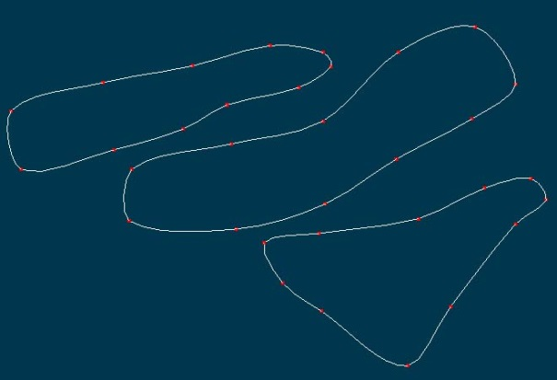
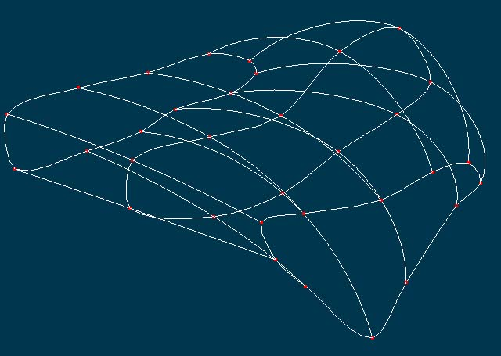
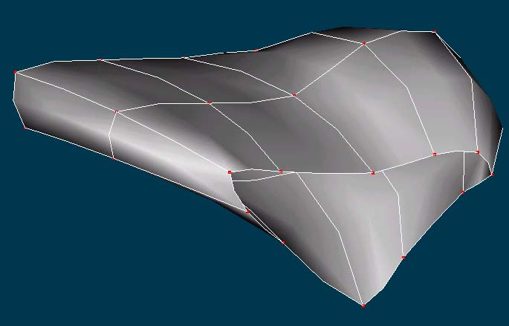
Последовательность создания 3D оболочек
1) Создание набора сечений
2) Соединение сечений между собой
3) Затененное отображение каркасной модели

Slide 9
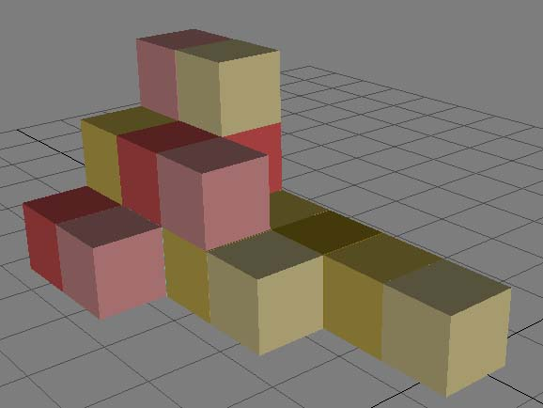
Блочные модели
Простейший тип трехмерной модели месторождения - это прямоугольная пространственная решетка, где каждая ячейка имеет одинаковую ориентацию и содержит единственную характеристику для каждой переменной. Это наиболее общий тип модели, используемый в большинстве горных систем, потому что его структура наиболее удобна для эффективного применения в компьютерных расчетах.

Slide 10
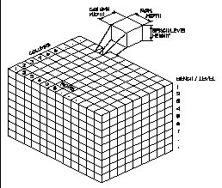
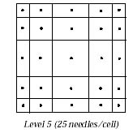
Блочные модели (продолжение)
Также как и в двумерном варианте блочные модели характеризуются размером блока
В простых системах все ячейки модели задаются одного размера.
В более «продвинутых» возможно задавать блоки переменного размера, в зависимости от изменчивости параметра.

Slide 11
Способы создания блочных моделей
Существует несколько способов создания блочных моделей. Первый из них не требует предварительного конструирования каркасов и имеет две разновидности:
Выбранное пространство полностью заполняется ячейками. По ним проводится интерполяция требуемых показателей, а затем на эту модель накладывается модель «воздуха». (коробка с кубиками)
По каждому из слоев блочной модели (вертикальному или горизонтальному) проводится оконтуривание нужных зон с помощью замкнутых периметров. Производится заполнение периметров блоками. Выполняется интерполяция между слоями.

Slide 12
Способы создания блочных моделей (продолжение)
Второй - самый распространенный способ создания блочных моделей – заполнение каркасов (как правило замкнутых) ячейками.
Основные разновидности блочных моделей:
Модель рудных зон и минерализации (рудная модель).
Модель литологии (геологическая модель).

Slide 13
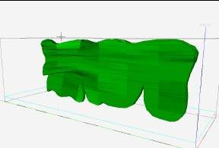
Сплошные объемные тела (solids)
Сплошные объемные тела (твердотельные объекты, boolean) наиболее близко соответствуют физическим объектам реального мира.
Позволяют задавать объекту физические параметры, такие как плотность, упругость, коэффициент трения и т. д.
Имитировать физические воздействия на объекты, такие как действие силы тяжести или давления.
Производить булевские операции над объектами.
Сплошная 3D модель рудного тела

Slide 14
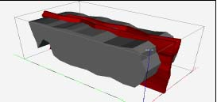
Булевские (boolean) операции над сплошными объектами
Два исходных твердотельных объекта (выделены разным цветом). Объект А – показан серым цветом, объект B – красным.
С помощью твердотельных объектов возможно вырезать модель горных выработок из модели рудного тела.

Slide 15
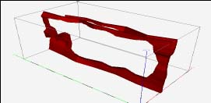
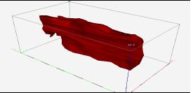
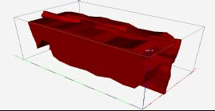
Булевские операции (продолжение)
Результат исключения (вычитания,subtraction) объекта A из объекта B (B-A).
Результат пересечения (intersection) двух объектов.
Результат объединения (union) двух объектов

Slide 16
Послойная организация модели
Цифровая модель может быть организована как множество слоев (покрытий или карт-подложек). Концепция послойного представления графической информации заимствована из систем CAD, однако в ГИС она получила качественно новое развитие.
Совокупность слоев образует интегрированную основу графической части ГИС.
В 3D моделировании трехмерные модели вкладываются одна в другую в трехмерном пространстве. Например блочная модель рудных залежей может быть объединена с каркасными поверхностями тектонических нарушений.

Slide 17
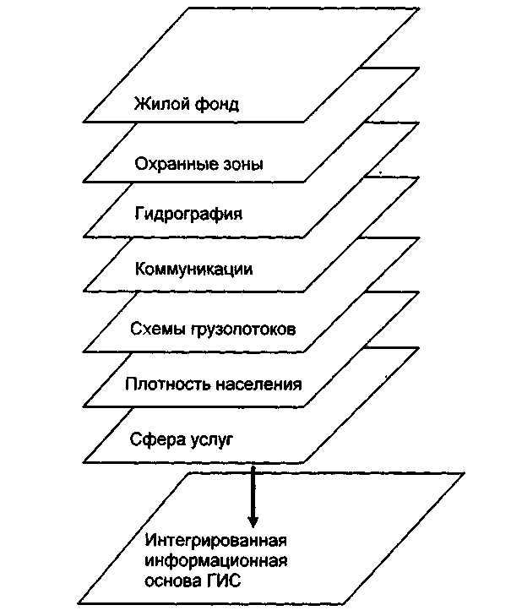
Многослойная организация электронной карты при наличии гибкого механизма управления слоями позволяет объединить и отобразить не только большее количество информации, чем на обычной карте, но существенно упростить анализ картографических данных с помощью селекции данных, необходимых для визуализации и механизма "прозрачности" цифровой карты.

Slide 18
Таким образом, разбиение на слои позволяет решать задачи типизации и разбиения данных на типы, повышать эффективность интерактивной обработки и групповой автоматизированной обработки, упрощать процесс хранения информации в базах данных, включать автоматизированные методы пространственного анализа на стадии сбора данных и при моделировании, упрощать решение экспертных задач. (пример)

